Slide 1
Známé pravdy, které nejsou pravda
Janir Killman

Slide 2
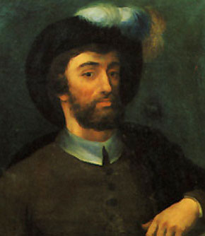
První obeplutí Země
Fernão de Magalhães ?
Juan Sebastián Elcano
- po smrti Magellana na Filipínách dokončil
výpravu s lodí Victoria a jen se 17 muži posádky se
vrátil do Španělska.

Slide 3
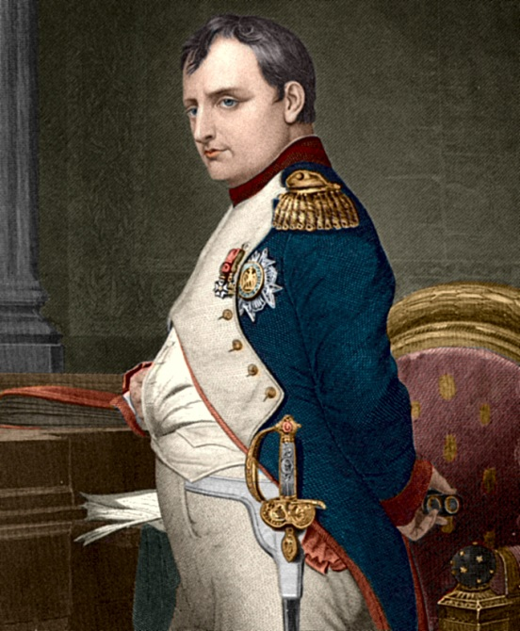
NAPOLEON BONAPARTE
Malého vzrůstu? Napoleonský komplex?
Kdepak. Měřil 168 cm, což v
jeho době bylo ve Francii mírný
nadprůměr.

Slide 4
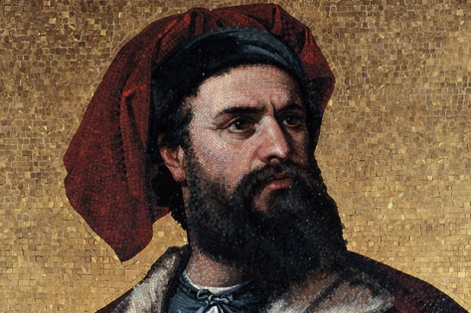
MARCO POLO
Přivezl těstoviny z Číny?
Byly známy již 600 let
díky arabům na Sicílii.

Slide 5
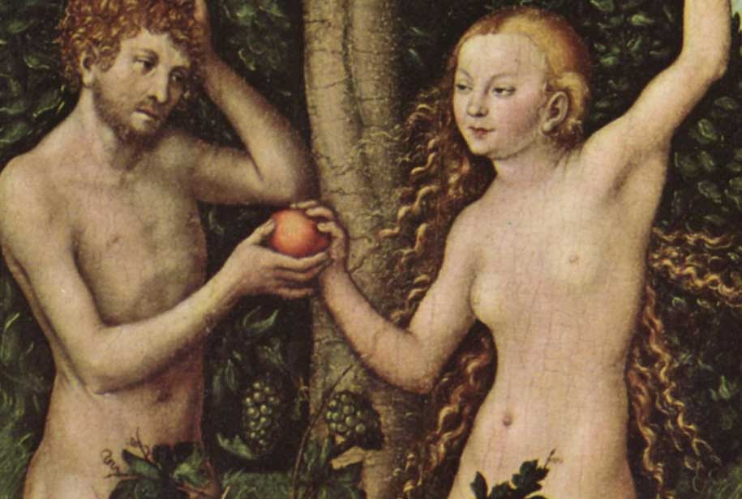
ADAM A EVA
Jedli jablko?
Druh ovoce ani
stromu není nikde
zmíněn.

Slide 6
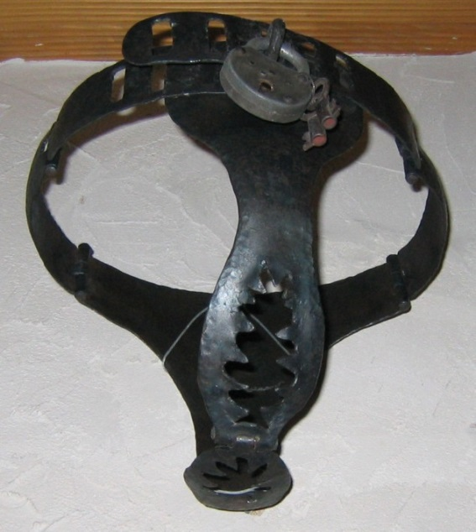
Pásy cudnosti
Běžně užívány ve středověku?
Objevují se až v renesanci
a i to jen zřídkavě – rozšířenější
až od 19. století.

Slide 7
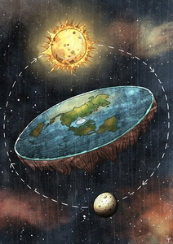
PLACATÁ ZEMĚ
Ve středověku lidé věřili, že
je země placatá?
Již od dob antiky bylo známo,
že je Země koule.

Slide 8
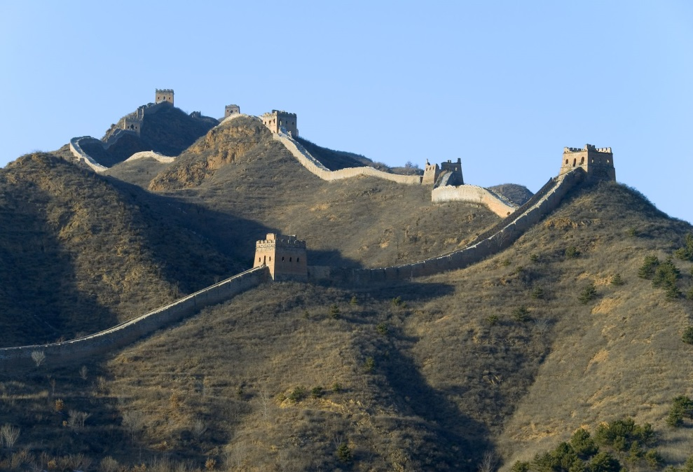
Velká čínská zeď
Jediná stavba viditelná z vesmíru?
Nanejvýš z velmi
nízké orbity a za
ideálních podmínek

Slide 9
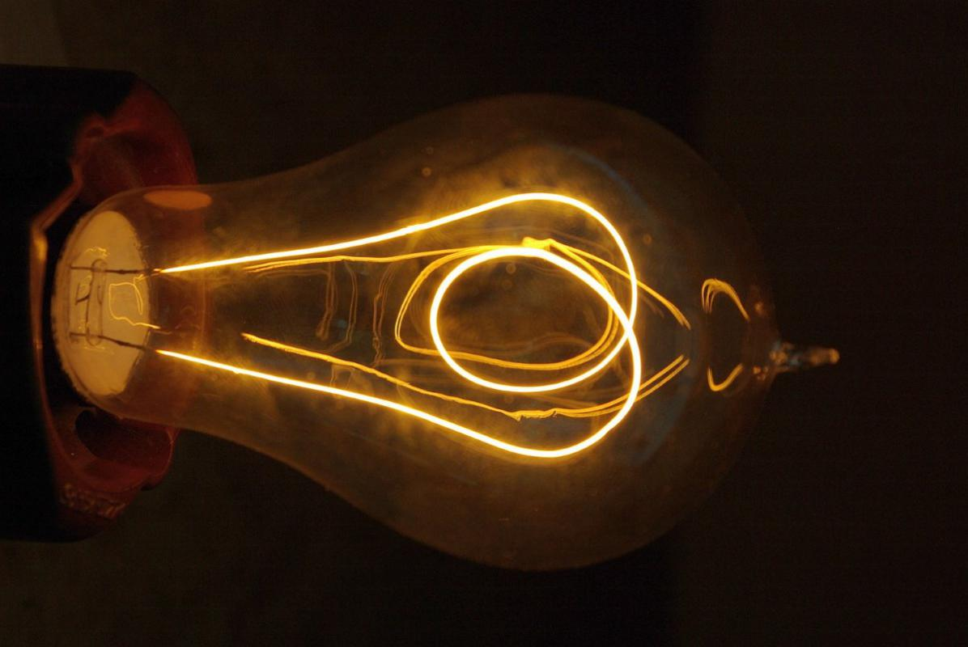
Žárovka
Vynalezena Edisonem?
Fungující žárovky
vytvořili jiní již od
počátku 19. století.

Slide 10
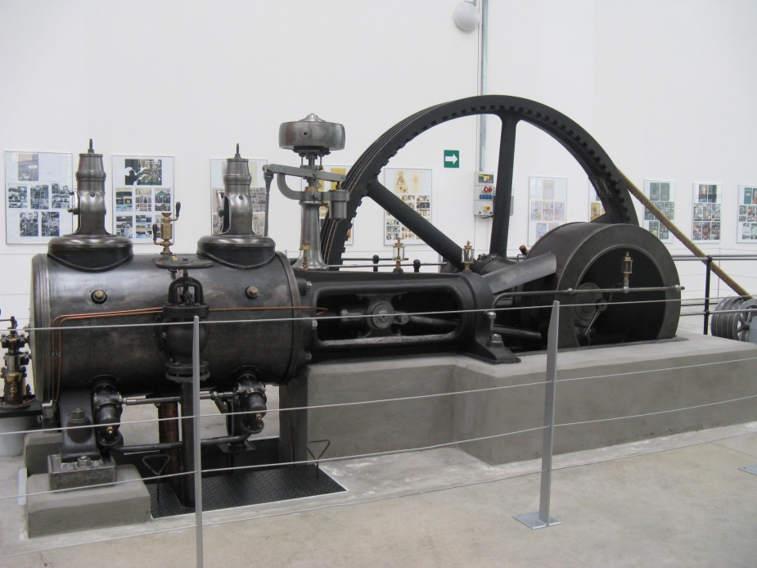
Parní stroj
Vynalezen Jamesem Wattem?
Pouze zdokonalil stroj
Thomase Newcomena,
který se již nějakou dobu
používal

Slide 11
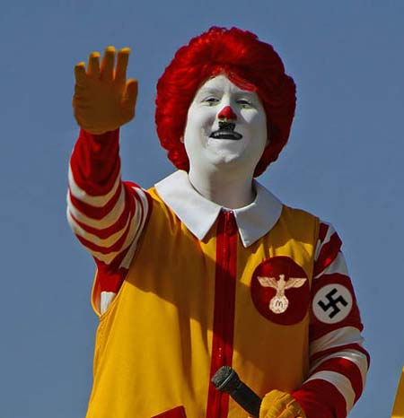
ADOLF HITLER
Střídmý? Nezkorumpovaný?
Odmítl platit daně, používal
státní peníze pro osobní potřeby,
později závislý na amfetaminu

Slide 12
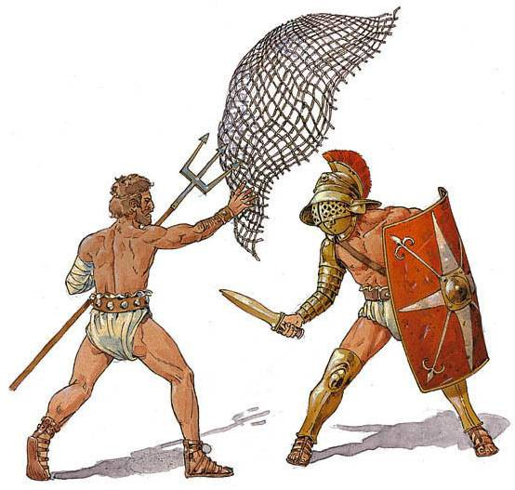
gladiátoři
Ave Imperator, Morituri te salutant!?
Použito pouze jedenkrát
roku 52 při Naumachii zajatci
a zločinci, ne skutečnými gladiátory

Slide 13
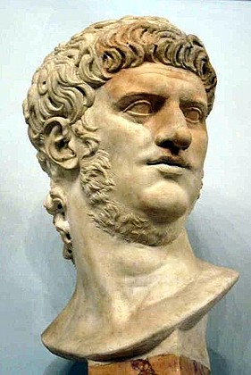
NERO
Zapálil či dal zapálit řím?
V době vypuknutí požáru v Římě nebyl
Ze založení požáru obvinil křesťany a ti
následně jeho.

Slide 14
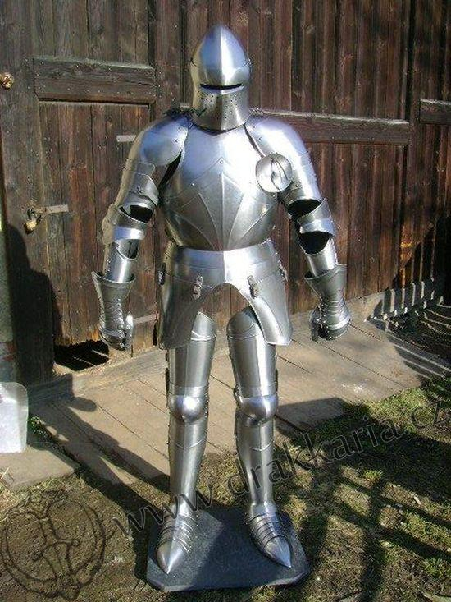
Plátová zbroj
Byla extrémně těžká?
Byla lehčí a umožňovala
větší pohyblivost než
kroužková zbroj.

Slide 15
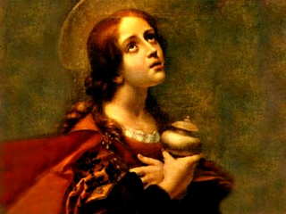
Máří magdaléna
Byla prostitutkou?
Došlo ke spojení s
dalšími osobami, z nichž
Jedna je popsána jako hříšnice

